Slide 1
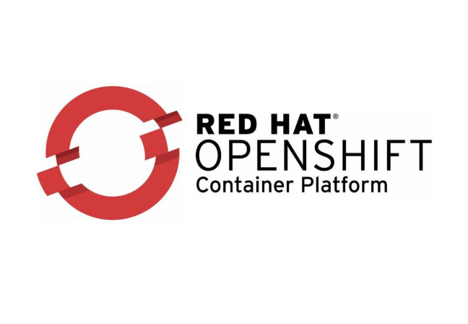


OpenShift Container Platform Assessment Results Summary
Miguel Ariza, Customer Success Manager
David Liquiñano, Customer Success Manager

Slide 2

Agenda
Introducción
Arquitectura & Recomendaciones
Infraestructura OpenShift
Dimensionamiento y capacidad
HA & Disaster Recovery
Red Hat OpenShift Configuration
Desarrollo, integración y entrega aplicaciones (Pendiente)
Observabilidad y monitorización (Pendiente)
Seguridad (Pendiente)
Resumen Recomendaciones
Siguientes Pasos

Slide 3

Introducción
OCASO es una empresa de seguros española fundada en 1920, tiene su sede social en Madrid. Es una de la compañías aseguradoras con mayor presencia en territorio nacional, siendo también una de las mayores aseguradoras españolas no dependientes o relacionadas directamente con una entidad financiera o con una multinacional aseguradora. Opera también en el Reino Unido desde 1988; cuenta con más de 400 oficinas, más de 1.600 empleados, 30.000 colaboradores y presta servicio a más de 6 millones de clientes.
En el plano tecnológico OCASO "nació" en internet en 1998, la compañía cuenta con un plan estratégico digital en el que se marcan unas líneas base con objetivo de lograr los objetivos de negocio. Dentro de este contexto se identifican varias líneas de trabajo y evolución en las que el equipo de OCASO ya está trabajando:
Modernización de las aplicaciones y servicios hacia una arquitectura basada en microservicios y contenedores con objetivo de optimizar recursos, reducir costes y dotar de mayor agilidad a la organización a la hora de cubrir las necesidades del negocio.
Evolución de la infraestructura actual hacia un modelo híbrido, en el que se mantiene un uso de los sistemas alojados en infraestructuras propias añadiendo capacidades de escalado adicional o desbordamiento hacia infraestructuras o servicios cloud.
Adopción de nuevas tecnologías y soluciones orientadas a mejorar los servicios prestados al negocio a la vez que se reducen u optimizan los costes asociados a tecnología: DevOps, Serverless, AIOps, etc.
IBM Customer Success Manager SPGI / © 2021 IBM Corporation

Slide 4
Agenda
Introducción
Arquitectura & Recomendaciones
Infraestructura OpenShift
Dimensionamiento y capacidad
HA & Disaster Recovery
Red Hat OpenShift Configuration
Desarrollo, integración y entrega aplicaciones (Pendiente)
Observabilidad y monitorización (Pendiente)
Seguridad (Pendiente)
Resumen Recomendaciones
Siguientes Pasos

Slide 5
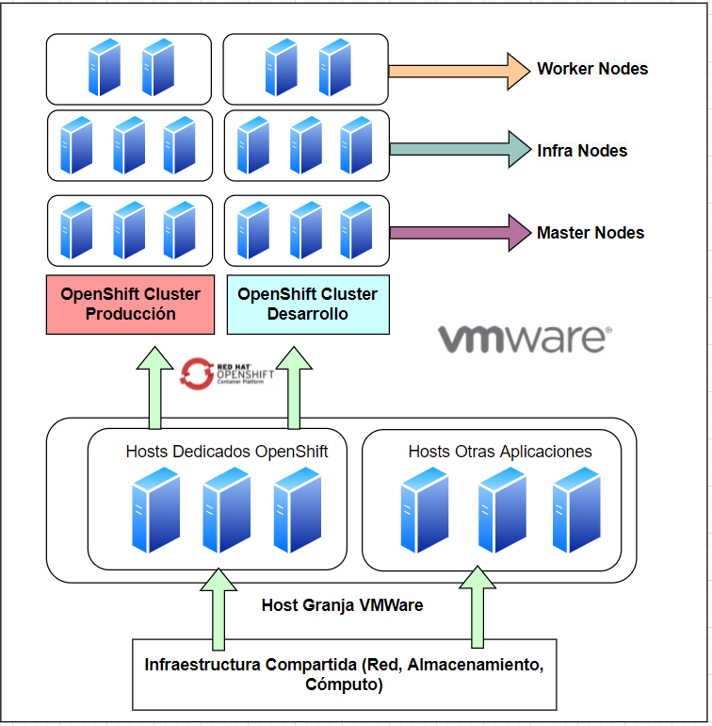
Arquitectura & Recomendaciones
Infraestructura base OpenShift
Inicialmente OCASO ha optado por desplegar su infraestructura de OpenShift sobre plataforma basada en Hypervisor VMWare compartido. Esta es una de las posibles alternativas soportadas. Las opciones son:
Infraestructura Virtual Compartida
Infraestructura Virtual Dedicada
Bare-Metal (Servidor Tradicional)
Infraestructura Híbrida
Consideraciones a tener en cuenta:
La instalación de OpenShift sobre una infraestructura virtualizada compartida ofrece ventajas como la rapidez y agilidad de despliegue y el abaratamiento de costes debido a la consolidación de recursos. Sin embargo, en general, no se considera adecuada para aplicaciones críticas de negocio o para aplicaciones que requieren un alto nivel rendimiento debido a la dificultad de gestion de los pool de recursos y la posibilidad de crear puntos únicos de error para diferentes servicios de negocio.

Slide 6
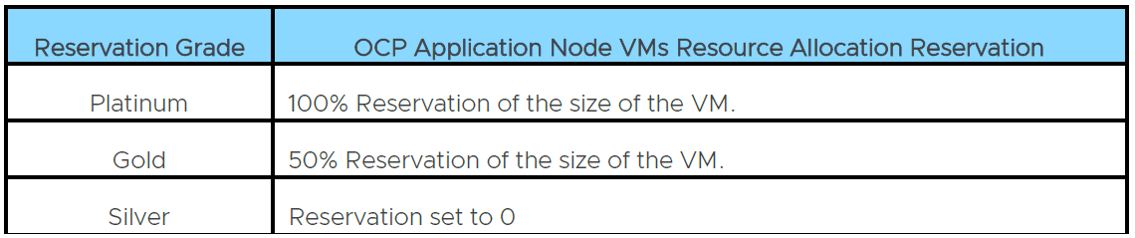
Infraestructura base OpenShift
Concretamente, para el uso de VMWare como plataforma de virtualización se plantean dos grandes escenarios:
Utilizar un único cluster compartido de vSphere con recursos compartidos, en este caso, hay varias consideraciones a tener en cuenta:
Se recomienda utilizar cluster de vSphere separados al menos para el aislamiento de las funciones de management y cómputo de OpenShift. Estas VMs se deben provisionar con una reserva del 100% de los recursos requeridos por los nodos de gestion.
Se recomienda utilizar reservas de recursos y capacidad de acuerdo a las necesidades de cada aplicación, por ejemplo, en tres niveles, de ese modo aseguramos la reserva de capacidad necesaria para las aplicaciones según los niveles de criticidad o requisitos de rendimiento. De esta forma podemos gestionar mejor las situaciones de overcommit y sobresuscripción de recursos
A

Slide 7
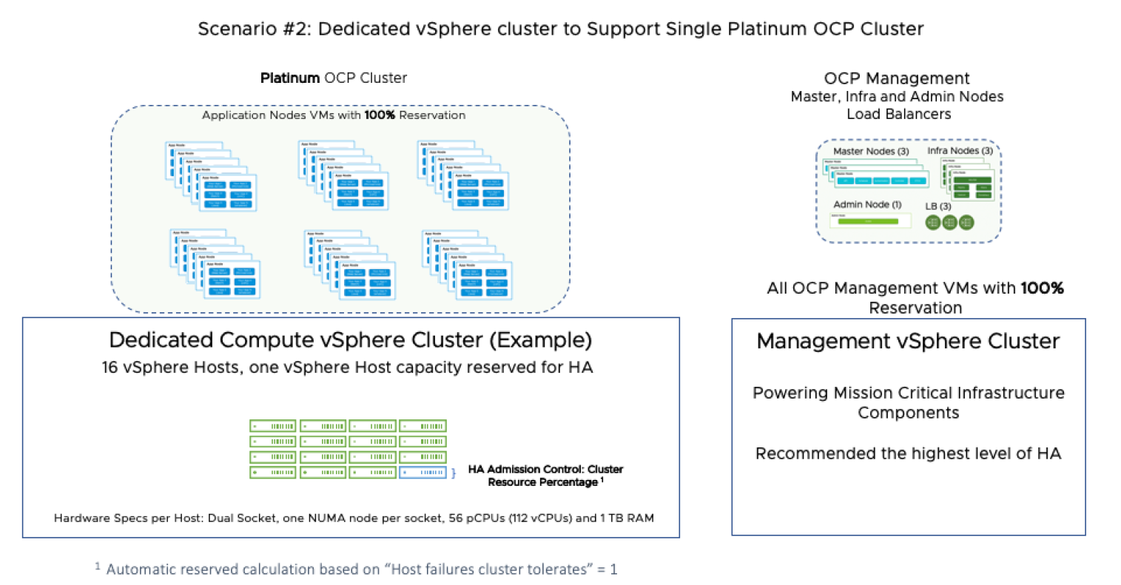
Infraestructura base OpenShift
Concretamente, para el uso de VMWare como plataforma de virtualización se plantean dos grandes escenarios:
Opción en Recomendada
VMWare
Utilizar varios cluster no compartidos segmentando las aplicaciones y los nodos dedicados:
B
En este caso se mantiene la recomendación de utilizar un cluster de vSphere separado al menos para el aislamiento de las funciones de management y cómputo de OpenShift. Estas VMs se deben provisionar con una reserva del 100% de los recursos requeridos por los nodos de gestion.
Se crea un cluster por cada grupo de aplicaciones segmentando, por ejemplo, por niveles de reserva de recursos. De esto modo estamos realizando aislamiento de aplicaciones por cada cluster que creamos separando las cargas de trabajo de OpenShift del resto de aplicaciones

Slide 8

Dimensionamiento & Capacidad
Algunas consideraciones a tener en cuenta a nivel de recomendaciones a ejecutar a la hora de estimar el dimensionamiento de OpenShift son las siguientes:
Establecer una vision global de la arquitectura, el número de cluster de OpenShift requeridos para cubrir las distintas necesidades de negocio. Para desarrollar un único proyecto puede ser válida una aproximación de un número de clúster más pequeños agrupando componentes.
Para un entorno empresarial grande, es posible que se requiera un mayor número de entornos específicos, por ejemplo:
Entornos divididos por las unidades organizativas, distintas divisiones o geografías, etc.
División alineada con el portfolio de aplicaciones, distintos dominios, etc.
Es necesario planificar y pensar la división lógica de las aplicaciones y la segmentación.
Determinar el número de entornos mínimos que vamos a crear y que serán necesarios para cubrir las necesidades del ciclo de vida de los desarrollos: Desarrollo, UAT, Producción, etc.
Analizar con detenimiento cuando se requerirá tener clúster separados y cuándo las necesidades se pueden satisfacer con la asignación de namespaces y roles (RBAC).
Tener en cuanta en la decisión de número de clústers las necesidades de recuperación ante desastres de acuerdo a los requerimientos del negocio. (RPO, RTO, etc)

Slide 9
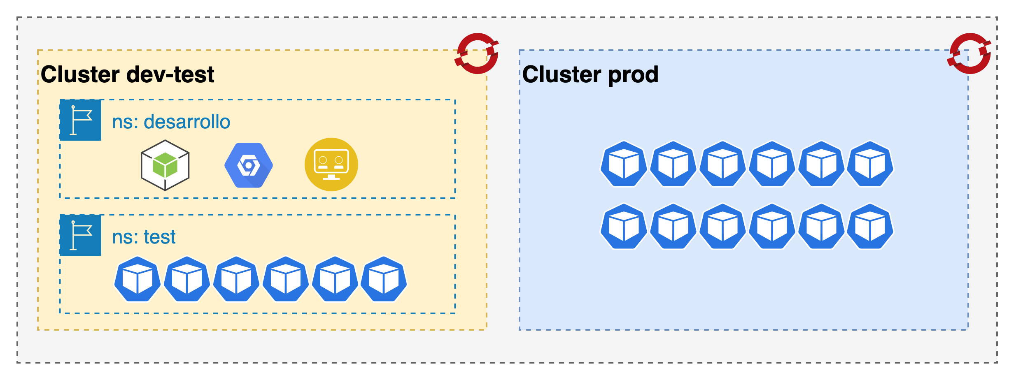
Dimensionamiento & Capacidad
Algunas consideraciones a tener en cuenta a nivel de recomendaciones a ejecutar a la hora de estimar el dimensionamiento de OpenShift son las siguientes:
Para los entornos de DEV / TEST / UAT se recomienda unir los tres entornos en un único cluster en aquellos escenarios en los que prima el ahorro de costes. Sin embargo, para instalaciones empresariales más complejas la experiencia de uso ha demostrado que puede ser necesario tener 3 entornos de OpenShift completamente separados. Esta decisión debe valorarse cuidadosamente durante la fase de planificación de entornos, especialmente para el caso for UAT / Pre-producción.
Como mínimo, deben existir dos entornos: Producción y No Producción:
OCASO cumple esta recomendación inicial a nivel de entornos lógicos
El entorno de UAT y PRE merece especial consideración en dos aspectos fundamentales:
Pruebas de carga y validación de usuarios
Aplicación de fixes y nuevas versiones de OpenShift

Slide 10
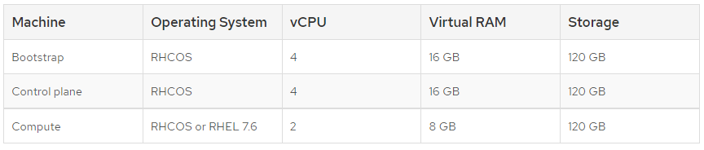
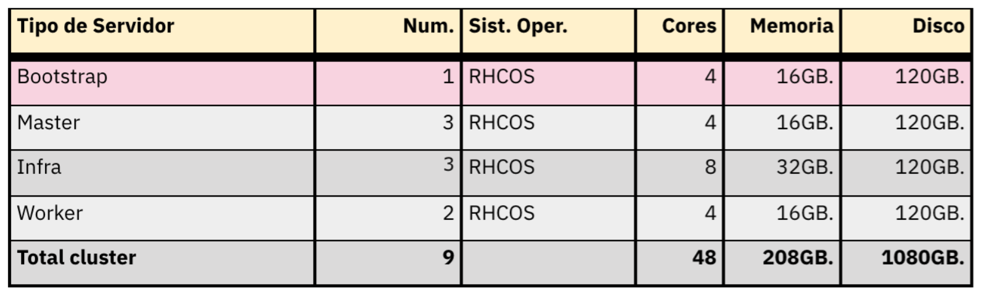



Dimensionamiento & Capacidad
Para la creación del cluster de desarrollo actual, se han utilizado prácticamente las recomendaciones base de recursos de OpenShift:
Capacidad minima requerida para el despliegue de un entorno OpenShift 4.x en vSphere:
Capacidad inicial para el entorno OpenShift en OCASO:
En este apartado las recomendaciones generales son las siguientes:
En el caso de usar nodos virtuales para los servidores de control plane (master), ejecutar una reserva de recursos del 100% de la capacidad.
Para los nodos de cómputo (Worker), realizar un ejercicio de dimensionamiento de capacidad de acuerdo a las aplicaciones a desplegar. Realizar una previsión estructurada del número de clusters, entornos, usuarios y aplicaciones a desplegar ayudará a reducir problemas en la fase productiva

Slide 11
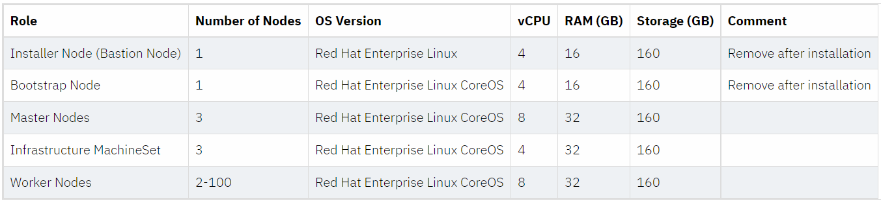
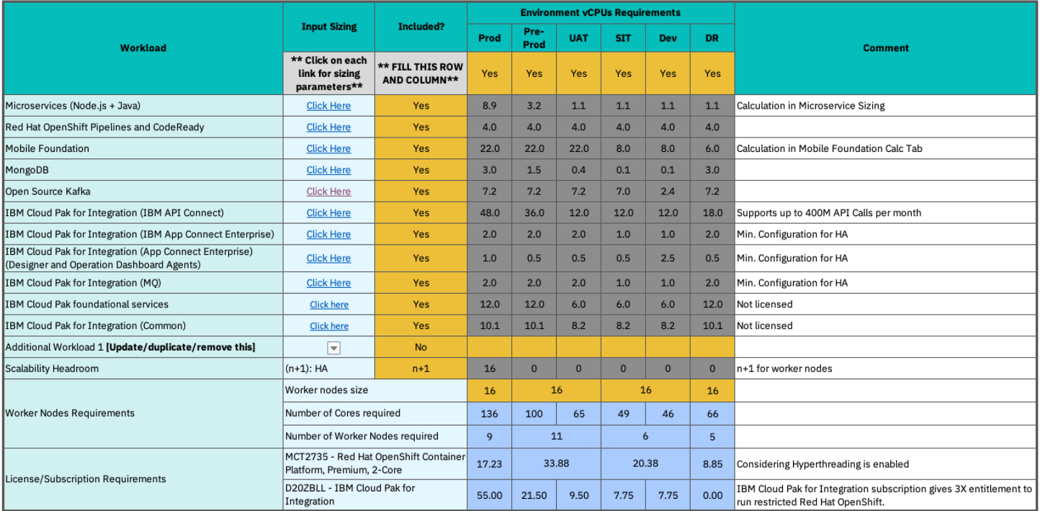
Dimensionamiento & Capacidad
Para la creación del cluster de desarrollo actual, se han utilizado prácticamente las recomendaciones base de recursos de OpenShift:
La siguiente tabla muestra unas recomendaciones generales de capacidad para un entorno productiv de tamaño pequeño medio :
La recomendación es hacer un ejercicio de planificación con la calculadora tomando en cuenta el perfil de las aplicaciones.

Slide 12


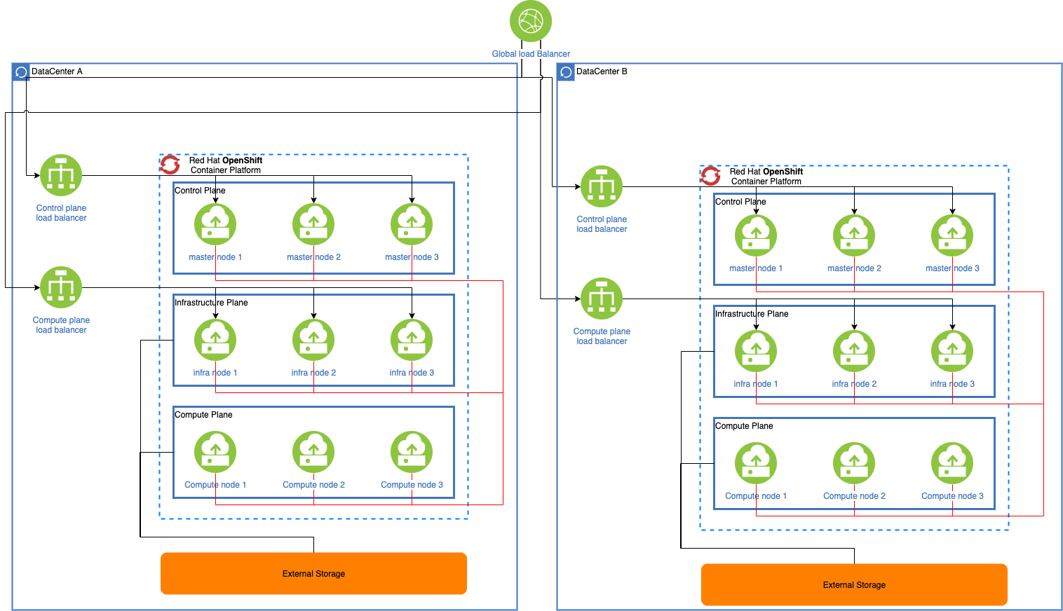
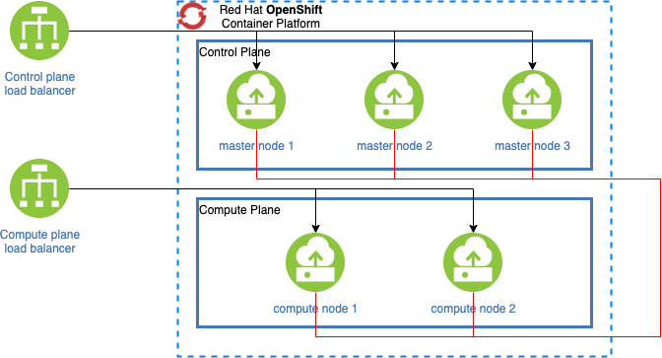
Alta Disponibilidad & DR
Escenario Despliegue On-Premises (OpenShift)
* Arquitectura base OpenShift sin hacer el sizing o estudio de capacidad de los nodos. Esto dependerá de los servicios incluidos en el clúster
Usuarios
CPD Madrid DR
En escenario tenemos toda la infraestructura desplegada en las instalaciones y centros de datos de OCASO
Entorno Productivo
Entorno Disaster Recovery
Entorno QA / Testing /Dev
CPD Julian Camarillo
IBM Customer Success Manager SPGI / © 2021 IBM Corporation

Slide 13

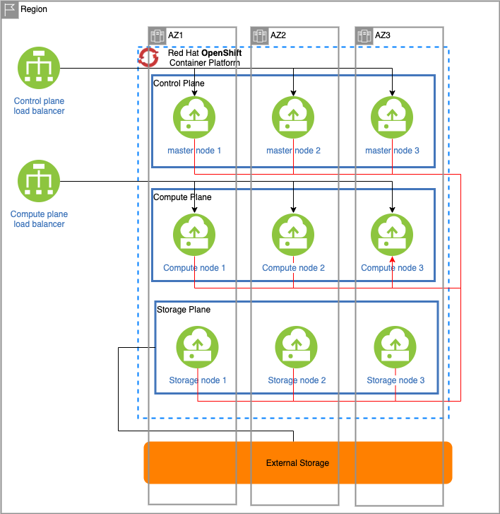
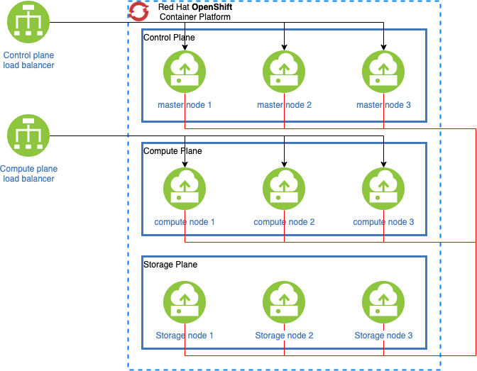

Alta Disponibilidad & DR
Escenario Desbordamiento Cloud Híbrido (OpenShift)
* Arquitectura base OpenShift sin hacer el sizing o estudio de capacidad de los nodos. Esto dependerá de los servicios incluidos en el clúster
Usuarios
IBM Cloud VPC
Entorno Productivo / DR
Entorno Productivo / DR
En escenario tenemos parte de la infraestructura en CPD Julian Camarillo y parte gestionado desde IBM Cloud en ROKS
Entorno QA / Testing /Dev
CPD Julian Camarillo
IBM Customer Success Manager SPGI / © 2021 IBM Corporation

Slide 14
Agenda
Introducción
Arquitectura & Recomendaciones
Infraestructura OpenShift
Dimensionamiento y capacidad
HA & Disaster Recovery
Red Hat OpenShift Configuration
Desarrollo, integración y entrega aplicaciones (Pendiente)
Observabilidad y monitorización (Pendiente)
Seguridad (Pendiente)
Resumen Recomendaciones
Siguientes Pasos

Slide 15
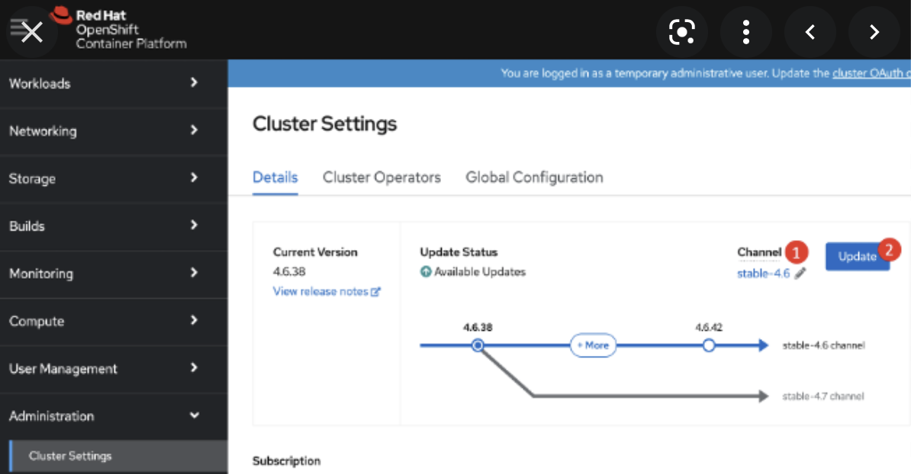
OpenShift Configuration
Actualizaciones de Clúster
Estado actual
Versión actual de OpenShift es 4.9.8
Estrategia de actualización dividida en 4 tipos de canales de actualización:
Candidate Versiones no soportadas por RedHat
Fast Versiones candidate que cumplen unos estándares de calidad
Stable Canal de ritmo más lento Lanzado después de la estabilidad se ve bien en fast
EUS (Extended Update Support) desde la 4.8 todas las releases pares (4.8, 4.10, 4.12) pueden pasar a ser EUSreleases
Recomendaciones
Para entornos productivos es recomendable usar
canales EUS o Stable.

Slide 16
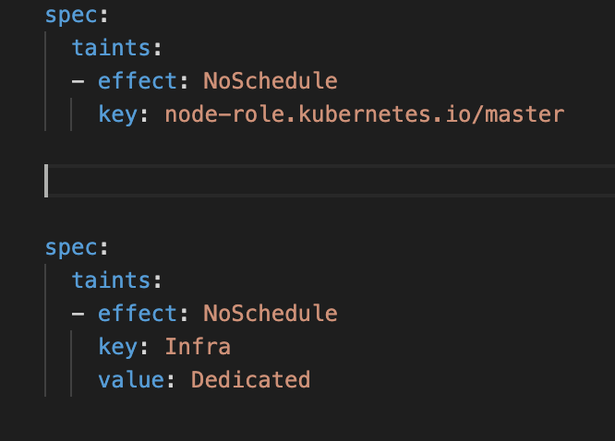
OpenShift Configuration
Master node scheduling
Estado actual
Nodos master y de infraestructura –> No Schedule
Recomendaciones
Mantener los Tains para nodos de infra y master.
Uso de tolerations para observability

Slide 17
OpenShift Configuration
Aislamiento de entornos
Estado actual
Cada uno de los entornos separados en un cluster diferente. Single-Tenant Cluster
Multi-Tenant Cluster
- Basado en división de nodos
- Basado en separación con napespaces
Recomendaciones
A la hora de crear un posible entorno de desarrollo, usar Multi-Tenant Cluster basado en namespaces para separar los entornos de Desarrollo y Test en el mismo cluster.
Notes:
It is recommended to separate the Production and Non-Production in two separate clusters so that you can test the patching/upgrades/performance in Non-Production first before making the changes to the Production cluster.
Non-Production workloads typically do not have the same resource requirements as Production.
Añadir pre produccion para las pruebas de las versions ocp, los parches y los bugs y para UAT

Slide 18
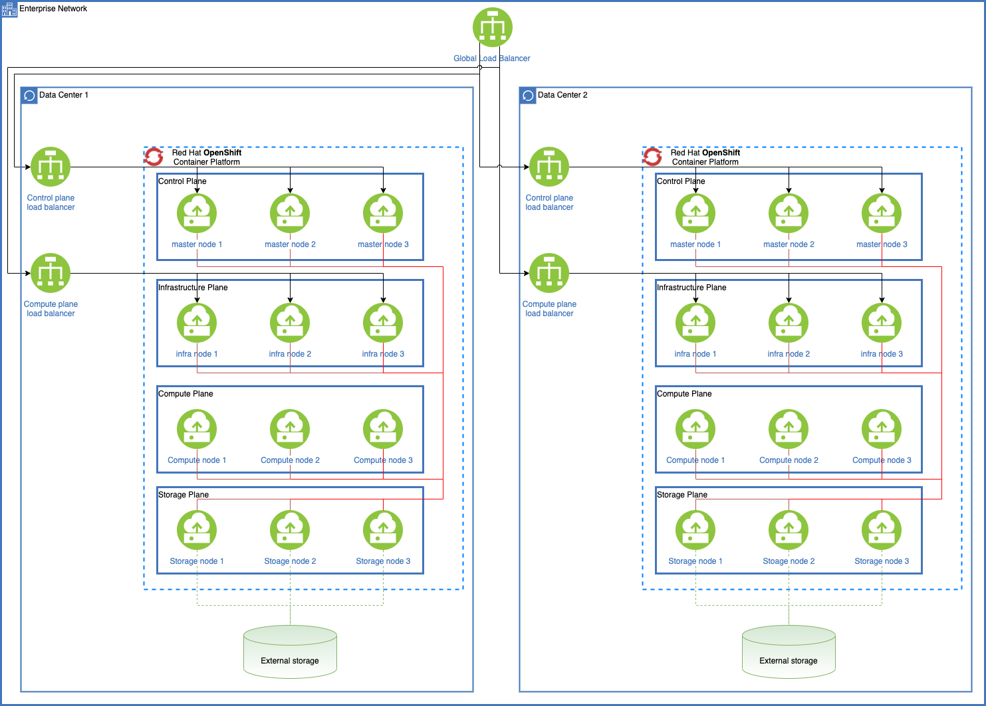
OpenShift Configuration
Application Availability
Estado actual
Los clusters aprovisionados se encuentran aprovisionados
en modo Single zone cluster (Julian Camarillo)
Esto aporta protección ante caídas/fallos en uno de los nodos.
Pero no aporta protección ante caídas/fallos a nivel de zona/cluster
Recomendaciones
Disponer de 2 clusters en diferentes localizaciones (cloud provider, segundo datacenter). APORTA HA
O como está planificado aprovisionar el segundo cluster en caso de desbordamiento o de DR. NO APORTA HA

Slide 19
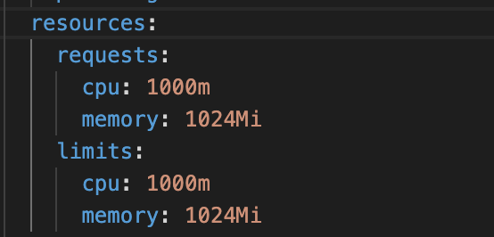
OpenShift Configuration
Overcommit en los Nodos
Estado actual
Durante el assessment hemos observado overcommitting en los nodos del cluster de OCP.
Un nodo está overcommitted cuando la suma de los límites de todos los pods de ese nodo supera la capacidad disponible de la máquina.
Recomendaciones
Las solicitudes y los límites permiten a los administradores gestionar el sobrecompromiso de recursos en un nodo de Red Hat OpenShift.
Capacity plan con limites, request, quotas, etc.

Slide 20
Agenda
Introducción
Arquitectura & Recomendaciones
Infraestructura OpenShift
Dimensionamiento y capacidad
HA & Disaster Recovery
Red Hat OpenShift Configuration
Desarrollo, integración y entrega aplicaciones (Pendiente)
Observabilidad y monitorización (Pendiente)
Seguridad (Pendiente)
Resumen Recomendaciones
Siguientes Pasos

Slide 21
Resumen Recomendaciones
Revisar la configuración de arquitectura basada en VMWare para asegurar la correcta reserva de recursos para OpenShift
Establecer una vision global de la arquitectura, el número de cluster de OpenShift requeridos
Determinar el número de entornos que serán necesarios para cubrir las necesidades del ciclo de vida de los desarrollos Desarrollo, UAT, Producción, etc.
Revisar los recursos asignados actualmente a los distintos roles de OpenShift de acuerdo a los entornos
Realizar un plan de capacidad del entorno productivo utilizando la calculadora base o una herramienta equivalente
Definir la arquitectura para desbordamiento, HA y DR y validarla mediante prueba de concepto
Fijar un canal adecuado de actualización del clúster y la política de aplicación de revisiones periódicas
Configurar los “Taint”, “Tolerations”, límites y cuotas de acuerdo a los roles y políticas de cada aplicación
Definir adecuadamente el aislamiento entre distintos entornos (Single Tenant & Multi-Tenant)
Definir la distribución de alta disponibilidad de las aplicaciones de acuerdo a las necesidades de negocio y revisar las dependencias (storage, network, security, etc…)

Slide 22
Siguientes Pasos
Acordar la fecha para las sesiones adicionales de resultados del assesment
Definir un plan de revisión de las recomendaciones y su aplicación
Fijar sesiones específicas para los distintos puntos pendientes de cubrir:
Realización del Plan de Capacidad
Desarrollo, integración y entrega aplicaciones (Pendiente)
Observabilidad y monitorización (Pendiente)
Seguridad (Pendiente)

Slide 23

Questions?

